Slide 1
Índice de desenlaces Cáncer de mama
Autor
Juan Andrés Echeverri
Medellín 12 de Abril de 2024

Slide 2
Tabla de contenido
Datos faltantes
Efectos individuales
Estructura de dependencia
Elección entre variables relacionadas
Especificación del modelo
Modelación
Selección de modelos

Slide 3
INTRODUCCION
El cáncer de mama es el primero entre los tipos de cáncer que más afectan a las mujeres
Para 2021 EPS SURA cuenta con 9461 casos y su prevalencia fue de 592 casos por cada 100.000 habitantes. A nivel nacional la prevalencia es de 307 casos por 100.000 habitantes.
La incidencia a nivel de SURA es de 50.04 casos por 100.000 habitantes. A nivel nacional es de 23.40 por 100.000 habitantes (1).

Slide 4
DEFINICIÓN INICIAL DE VARIABLES (FACTORES DE RIESGO)
Originales
Edad
Raza
IMC
Edad_Menarca
Edad_Menopausia
Num_Embarazos
Num_Fam_Ant_CA_M
Num_Mam_Ant_CA
Ind_Terapia_Hormonal
Ind_BRC
Ind_Birads (3,4,5)
Ind_Biopsia_Mama
Valor_FSH
Valor_LH
Valor_Progesterona
Valor_Estrogeno
Ind_Ooforectomia_Bilateral
Ind_Radiacion_Torax

Slide 5
DEFINICIÓN INICIAL DE VARIABLES (FACTORES DE RIESGO)
Transformaciones
Rango_Etario
Edad_Log
Edad_Sqrt
Ind_Raza_Blanca
Ind_Sobrepeso
Ind_Obesidad
Ind_Bajo_Peso
Ind_Menarca_Temprana (9,10,11,12)
Ind_Menopausia_Tardia (55 años)
Ind_Embarazo
Ind_Obesidad_Posmenopausia
Ind_Progesterona_Alta
Ind_LH_Alto
Ind_FSH_Alto
Ind_Estrogeno_Alto
Ind_Ant_Fam_CA_M (primer y segundo grado)
Ind_Ant_Fam_CA (primer y segundo grado)

Slide 6
PROCESO DE BÚSQUEDA DE LA INFORMACIÓN
1. Raza mediante expresiones regulares en textos de consultas y en el campo obligatorio en PHC.
2. Antecedentes personales, familiares.
3. Resultados de ayudas diagnósticas.
4. Procedimientos de biopsias, mamografías, ooforectomía bilateral.
5. Resultados ginecobstétricos (menarca, menopausia, embarazo).
6. Textos de historia clínica para extracción de menarca, menopausia, embarazo, estrógenos conjugados, antecedentes.

Slide 7
POBLACIÓN OBJETIVO
Mujeres entre los 30 y 75 años que hayan tenido al menos 2 años de afiliación a los servicios de Servicios Obligatorios EPS SURA y Seguro Voluntarios Poliza de Salud Seguros Suramericana.

Slide 8
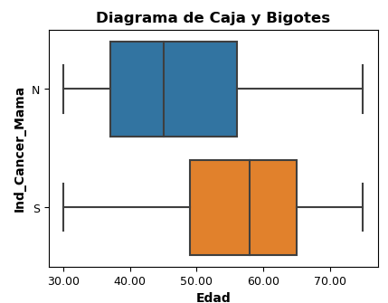
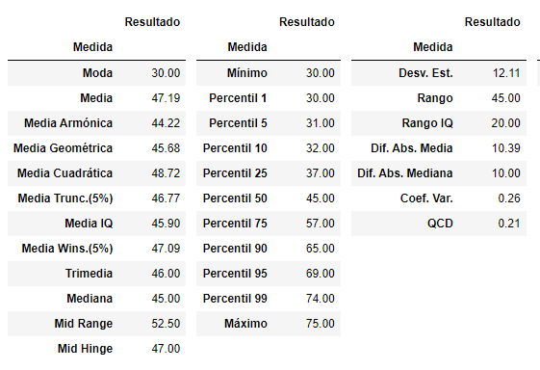
Edad
Análisis descriptivo

Slide 9
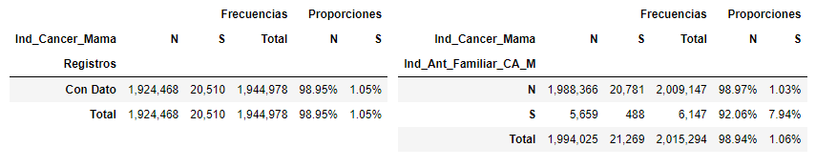
Antecedentes Familiares de cáncer de mama
Análisis descriptivo

Slide 10
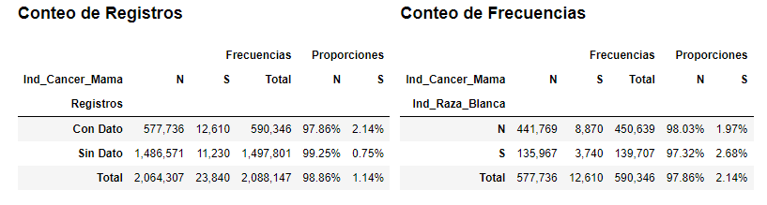
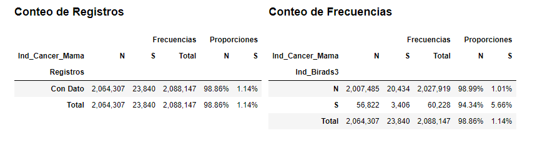
Raza Blanca
Análisis descriptivo
Birads 3

Slide 11
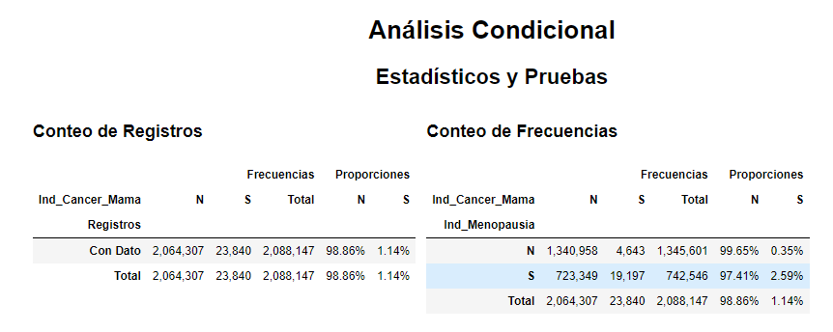
Indicador de menopausia
Análisis descriptivo

Slide 12
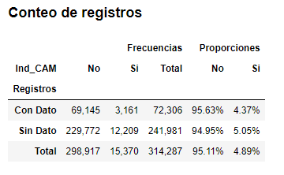
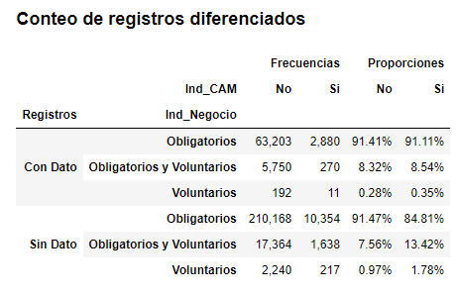
Desenlace de cáncer de Mama según negocio
Análisis descriptivo

Slide 13
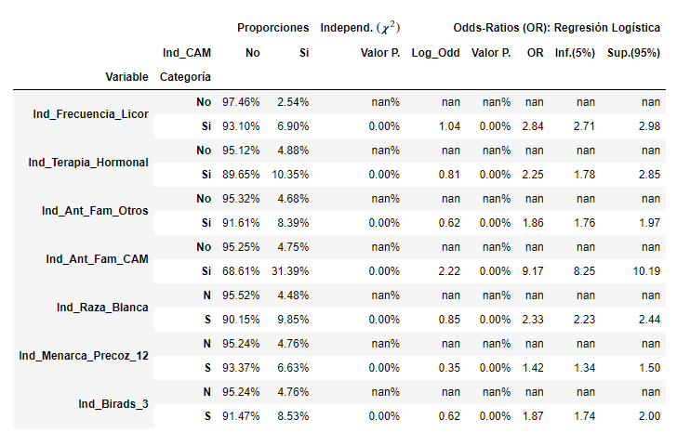
Variables categóricas
Efectos explicativos Individuales

Slide 14
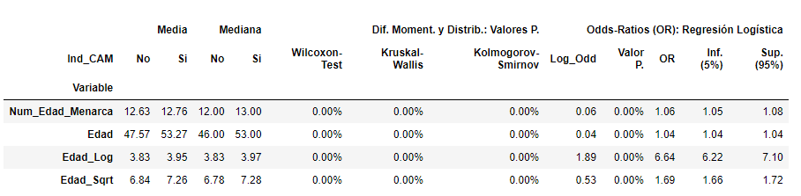
Variables numéricas
Efectos explicativos Individuales

Slide 15
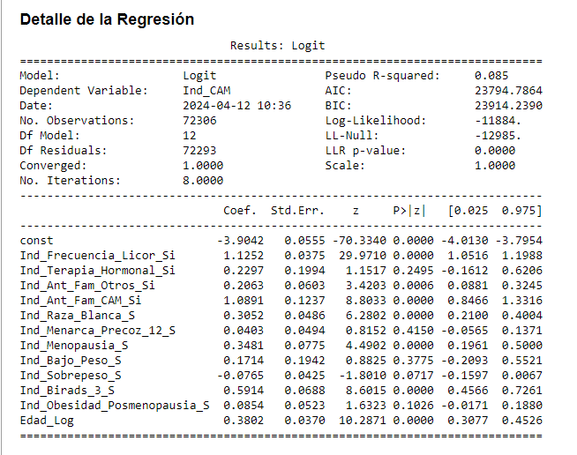
Estimación del modelo con todas las variables
MODELADO

Slide 16
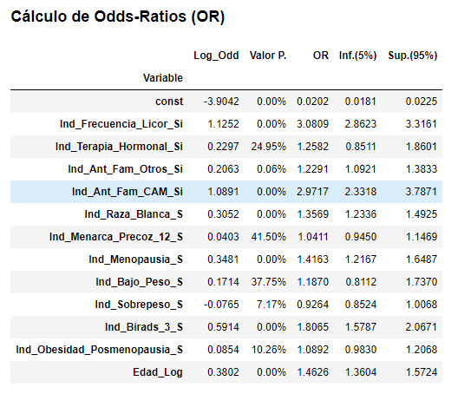
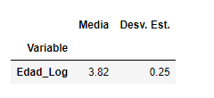
Estimación del modelo con todas las variables
MODELADO

Slide 17
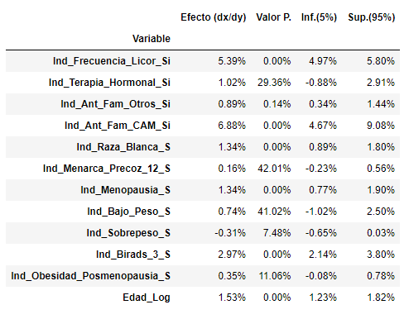
Efectos marginales en probabilidad
MODELADO

Slide 18
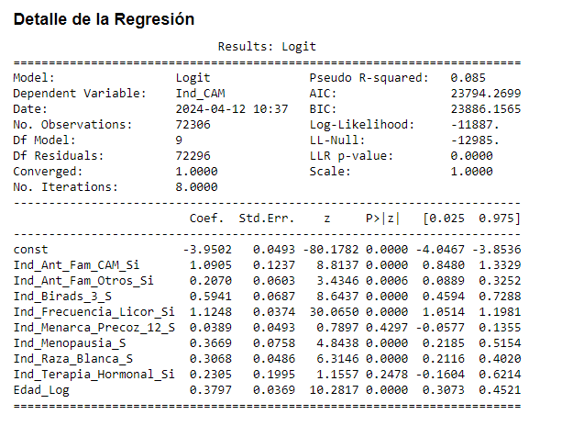
Especificaciones del modelo final
MODELADO

Slide 19
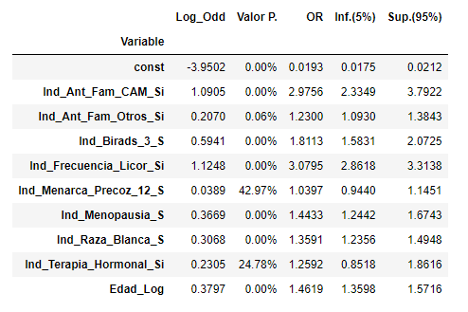
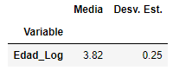
Especificaciones del modelo final
MODELADO

Slide 20
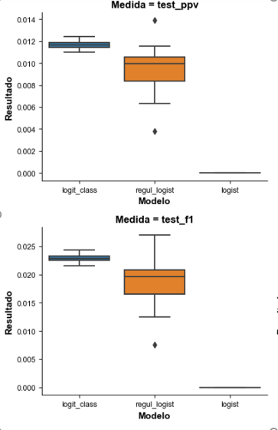
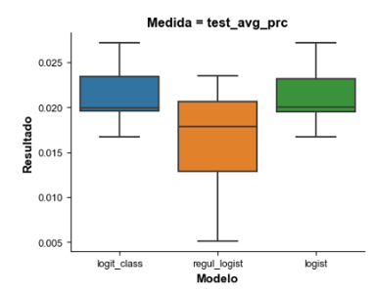
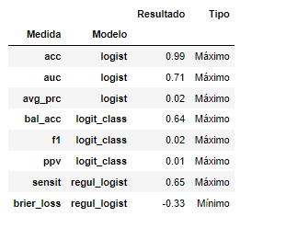
Selección del mejor modelo
MODELADO

Slide 21
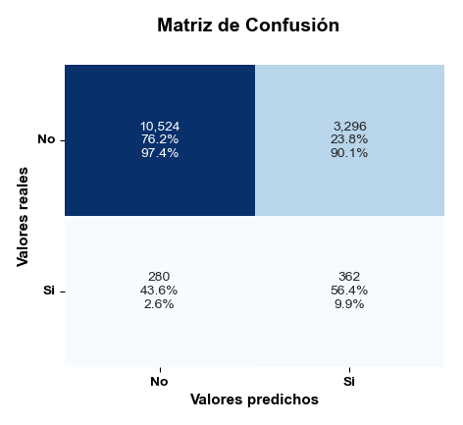
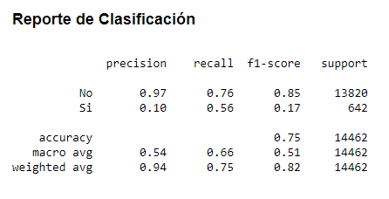
Calibración por Modelo

Slide 22
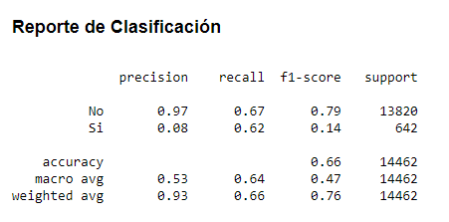
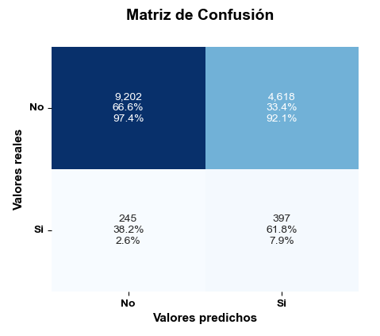
Calibración por Modelo

Slide 23
Referencias
1. HIGIA, Cuenta de Alto Costo. Fecha de consulta: 4 de julio de 2023. Disponible en: https://cuentadealtocosto.org/higia/

